Slide 1
Имена героев войны в названиях улиц Индустриального района города Барнаула
Шматов Влад
5 Д класс
МБОУ «СОШ № 125» г. Барнаул

Slide 2
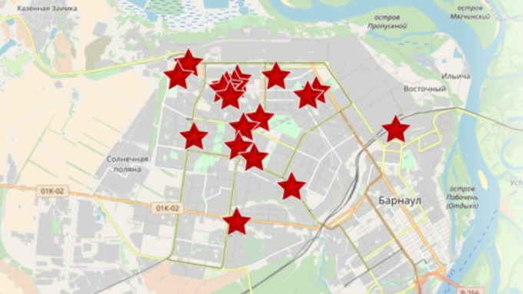
Улицы Индустриального района
242 улицы
Протяжённость – 233 км
Названия: Газобетонная, Геодезическая, Весенняя, Жасминовая, Золотистая, Вишнёвая.
Исследовательская работа посвящена названиям улиц, связанных с героическим военным прошлым нашей страны
География исследования – границы Индустриального района.
Актуальность - Позволяет познакомиться с героями Великой Отечественной войны, именами которых названы улицы в районе.

Slide 3
Тематические классные часы в школе

Slide 4
Основная часть
Предметом исследования является механизм присвоения улицам города имён и названий.
Объектом исследования являются личности в истории, именами которых названы улицы Барнаула.
Цель работы – найти сведения о героях Великой Отечественной войны, чьи имена были присвоены названиям улиц в Индустриальном районе города Барнаула.
Задачи:
Изучить научно-популярную литературу и информацию Интернет сайтов по теме исследования.
Определить значимость событий в истории страны на переименование названий улиц.
Поиск информации о героях ВОВ, имена которых присвоены улицам района.

Slide 5
Информационная база исследования
Энциклопедия Барнаул
Энциклопедия Барнаул. Летопись города.
Публикации в СМИ
Материалы «Календаря знаменательных дат»
А Кочетов «Их именами названы улицы
Информация Интернет сайтов по теме исследования

Slide 6
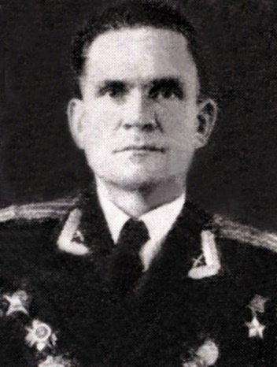
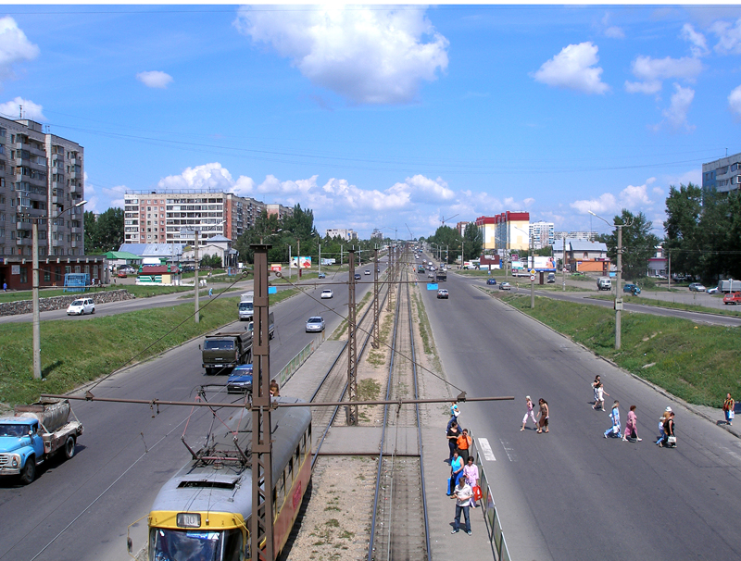
Улица Малахова
В 1965 г переименована улица
9-я Западная в улицу им. Героя
Советского Союза
Николая Михайловича
Малахова

Slide 7
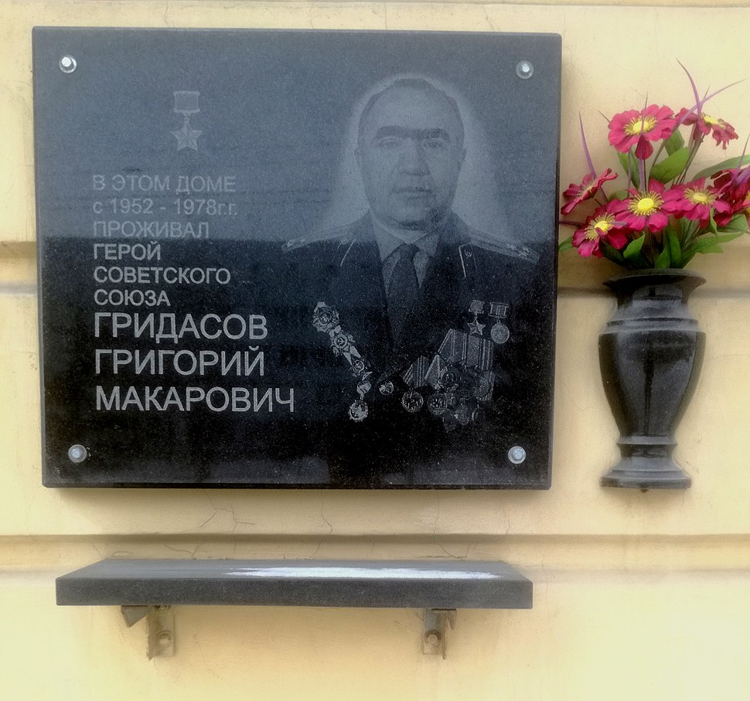
В 1997 г. Получила название в честь Героя Советского Союза Григория Макаровича
Гридасова
Мемориальная доска на доме, где проживал Гридасов Г.М.
Пр. Ленина 29

Slide 8
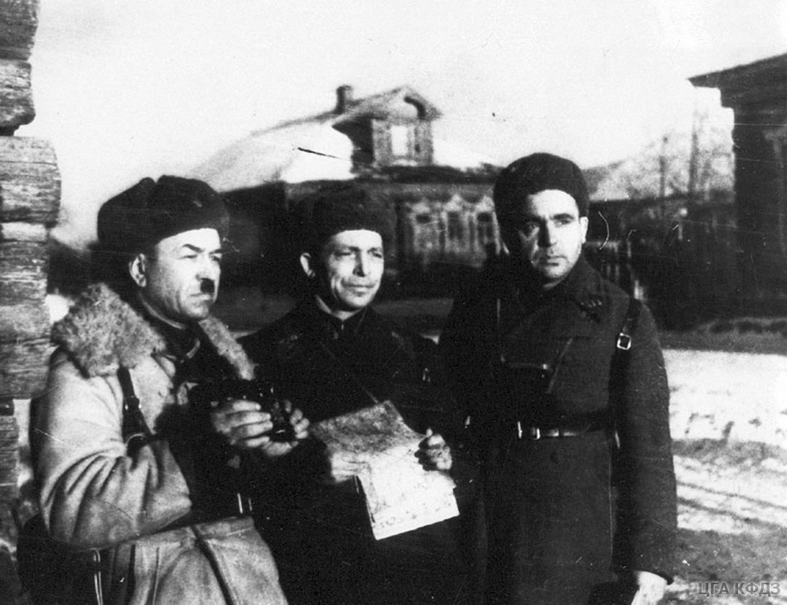
Улица названа в честь героев Великой Отечественной войны – 28 панфиловцев, воинов гвардейской дивизии, которой командовал генерал-майор
Иван Васильевич Панфилов

Slide 9
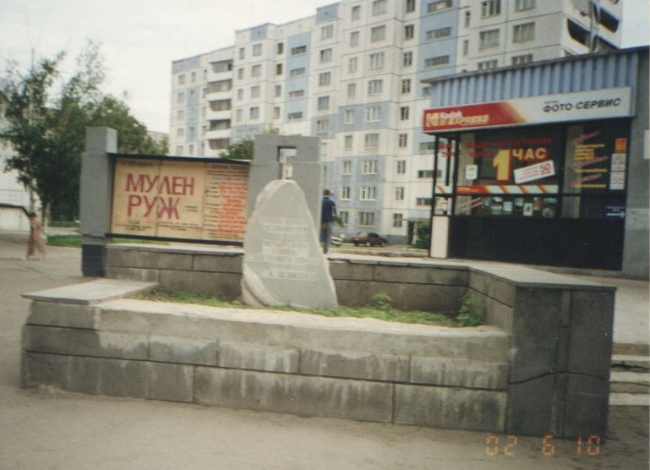
Площади имени героев войны
Площадь маршала Жукова
Площадь адмирала Кузнецова

Slide 10
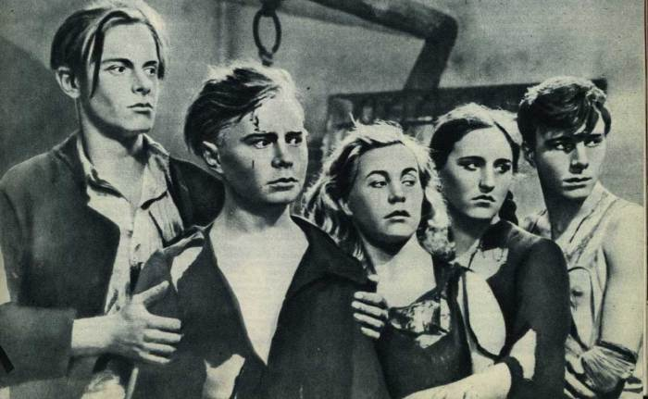
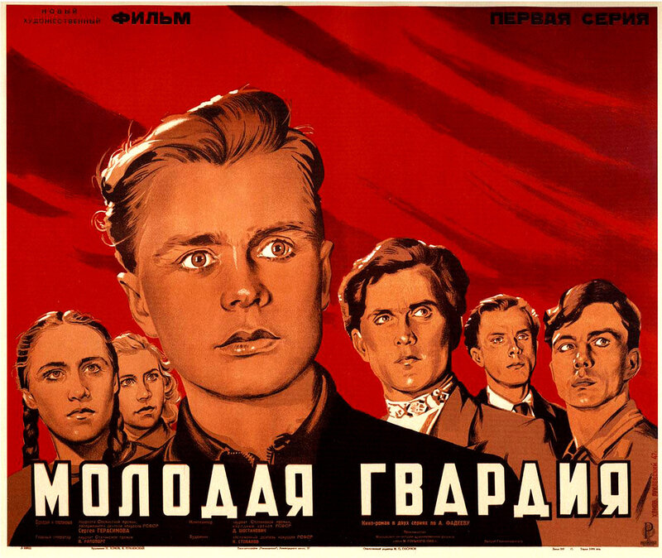
Посёлок мирный
Молодая гвардия – советская подпольная антифашистская комсомольская организация юношей и девушек, действовавшая в годы ВОВ в городе Краснодоне, Украинской ССР.
Насчитывала около 100 участников
Слушали сводки Сов информбюро, печатали листовки, держали связь с партизанами, готовились к вооружённому выступлению против оккупантов

Slide 13
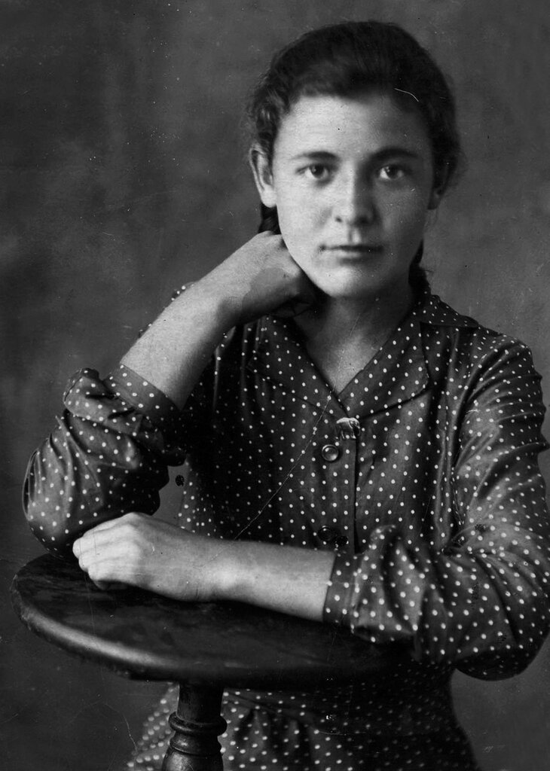
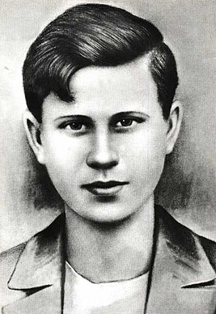
Олег Кошевой, Ульяна Громова, Сергей Тюленин Герои Советского Союза

Slide 14
Заключение
Улицы, названные именами героев войны, сохраняют историческую память о героическом прошлом нашей страны. И не важно, что герой, имя которого носит улица, не родом с Алтая, не наш земляк – главное, что это герой, не жалея своей жизни боролся за светлое будущее своей Родины, боролся за то, чтобы в мире и добре жили его потомки.

